Slide 1
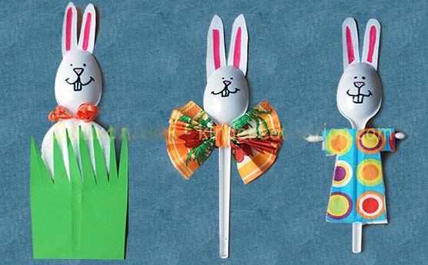
Дорогие друзья.
Предлагаю сделать своими руками игрушку из
Самых простых материалов.
В итоге у нас получится веселый зайка или даже целая семейка.
Что нужно для поделки:
конфетные фантики;
пластиковые одноразовые ложки;
белая бумага;
розовый и черный маркеры или лак для ногтей;
клей ПВА

Slide 2
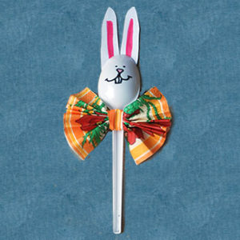
Зайчик в бабочке
Чтобы малышам было понятно интересно, что мы делаем, сразу же делаем зайчонку мордочку.
Рисуем мордочку на ложке черным маркером. Затем вырезаем из белой бумаги ушки.
По центру раскрашиваем розовым фломастером или маркером. Еще лучше использовать розовый лак для ногтей.
Ушки приклеиваем к ложке клеем ПВА.
Затем складываем гармошкой фантик, чтобы он получился пышный и вместе с тем аккуратный.
Середину приклеиваем к ложке, как на фото.

Slide 3
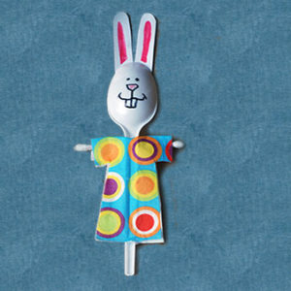
2. Зайчик в платье из фантика
Для этой поделки понадобится:
большие конфетные фантики;
пластиковые одноразовые ложки;
белая бумага;
ватная палочка;
розовый и черный маркеры или лак для ногтей;
клей ПВА или «Момент»;
зеленая бумага.
Как и в предыдущей поделке, сначала рисуем на ложке мордочку зайчишке и делаем ушки.
Затем к ложке клеем приклеиваем ватную палочку ровно по центру.
Теперь нам нужно вырезать платье. Для этого большой фантик складываем пополам и вырезаем в форме буквы Т.
Делаем разрез на сгибе, чтобы можно было вставить ложку.
Надеваем платье «через голову» и наш нарядный зайчик готов!

Slide 4
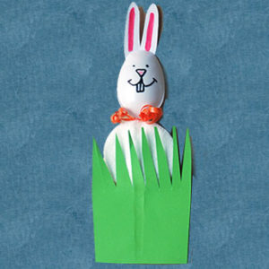
3. Зайчик в травке
Эта поделка — аппликация, поэтому от ребенка
потребуются определенные навыки. Для поделки нужно:
конфетные фантики;
пластиковые одноразовые ложки;
белая бумага;
2 ватные косметические салфетки;
розовый и черный маркеры или лак для ногтей;
клей ПВА или «Момент»;
зеленая бумага.
Как и в предыдущих поделках с детьми рисуем зайчику мордочку и делаем ушки.
На ручку ложки (туловище) приклеиваем по центру ватные кружки с обеих сторон. На шее делаем бантик. Теперь остается лишь вырезать зеленую травку и спрятать туда зайчика.

